Slide 1

汇编语言程序设计
主讲：裴喜龙
电子与信息工程学院实验中心

Slide 2
第1章 基础知识
1.1 汇编语言概述
1.2 数制及其转换
1.3 数与字符的表示
1.4 基本逻辑运算
2023/6/21
汇编语言程序设计
2
Notes:
2

Slide 3
第1章 基础知识
本章要点
1. 了解汇编语言的特点和应用场合，明确学习汇编语言的目的和方法。
2. 熟练掌握数制及其转换
3. 掌握计算机中数和字符的表示
4. 基本逻辑运算的运用
2023/6/21
汇编语言程序设计
3
Notes:
3

Slide 4
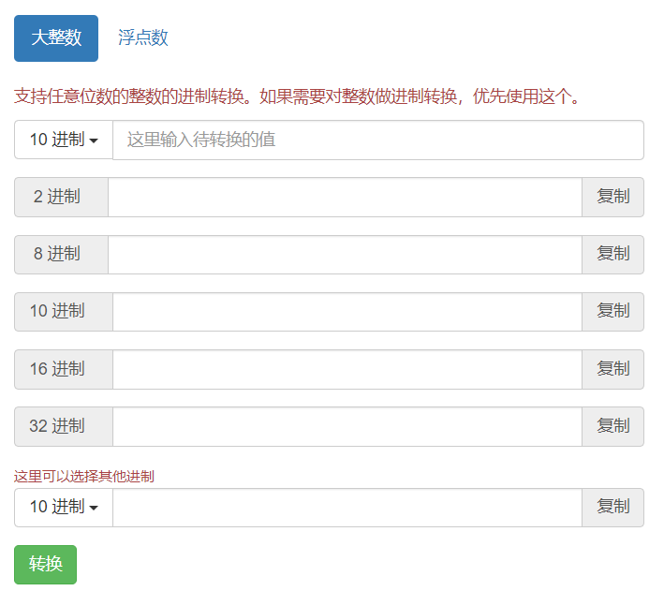
第1章 基础知识
行知行
进制转换 https://www.codeeeee.com/encode/radix.html
2023/6/21
汇编语言程序设计
4
Notes:
4

Slide 5
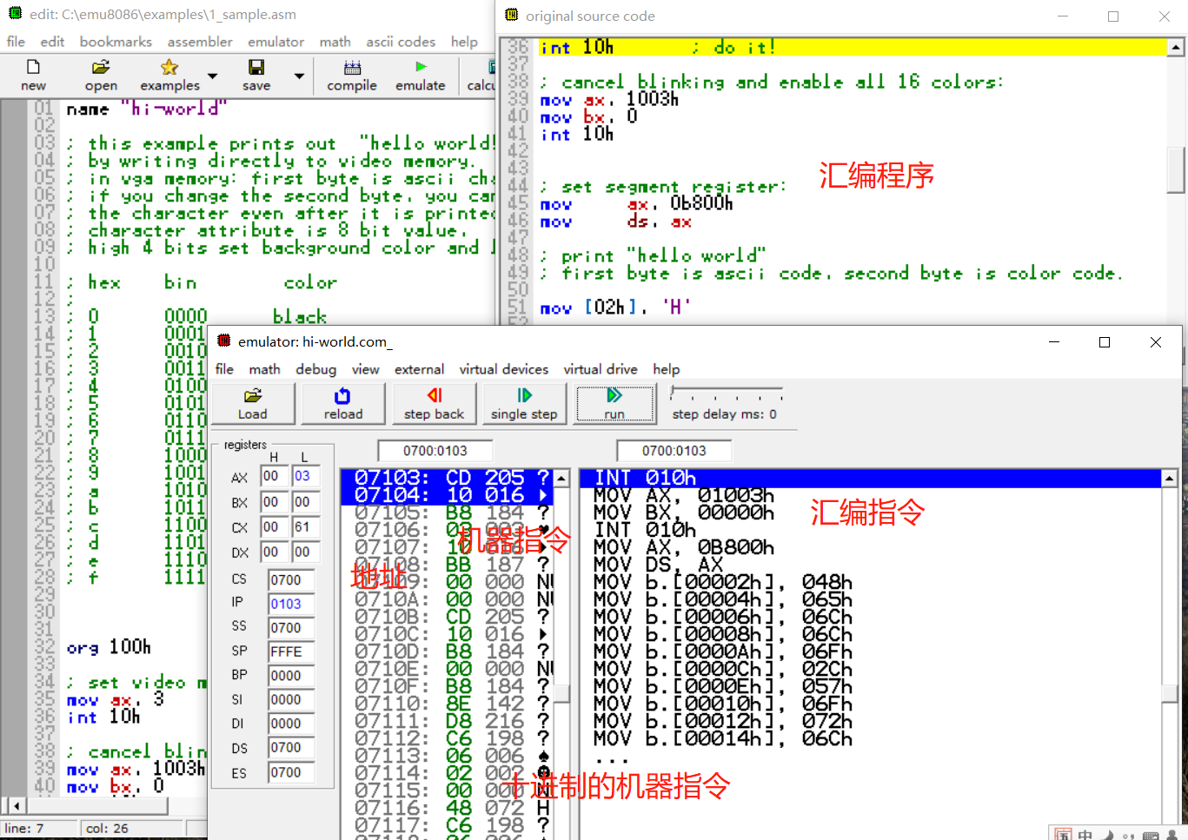
行知行
第1章 基础知识
仿真器（Emulator） https://gitee.com/tjopenlab/computer_tech/tree/master/emu8086v408
2023/6/21
汇编语言程序设计
5
Notes:
5

Slide 6
浮点数玩具
https://gitee.com/tjopenlab/computer_tech/issues/I781RJ
Intel 8086 CPU在线模拟器
https://gitee.com/tjopenlab/computer_tech/issues/I7DW7Q
安装客户端仿真器
https://gitee.com/tjopenlab/computer_tech/tree/master/emu8086v408

Slide 7
汇编语言不是没用了，而是只有高手才用了
WebAssembly或称wasm是一个低级编程语言。WebAssembly是便携式的抽象语法树，被设计来提供比JavaScript更快速的编译及执行。WebAssembly将让开发者能运用自己熟悉的编程语言编译，再藉虚拟机引擎在浏览器内执行。
LLVM是一套编译器基础设施项目，为自由软件，以C++写成，包含一系列模块化的编译器组件和工具链，用来开发编译器前端和后端。它是为了任意一种编程语言而写成的程序，利用虚拟技术创造出编译时期、链接时期、执行时期以及“闲置时期”的优化。

Slide 8
第1章 基础知识
1.1 汇编语言概述
一、机器语言与汇编语言
二、汇编语言与高级语言比较
三、汇编语言特点与应用场合
四、学习汇编语言的目的和方法
五、关于课程
2023/6/21
汇编语言程序设计
8
Notes:
8

Slide 9
1.1 汇编语言概述
一、机器语言与汇编语言
机器语言
机器语言是最早使用的编程语言，指令都由二进制编码组成，是计算机唯一可以直接识别和执行的语言。
特点：编程枯燥繁琐，程序无可读性，调试、修改都很困难。
2023/6/21
汇编语言程序设计 第1章 基础知识
9
Notes:
9

Slide 10
1.1 汇编语言概述
汇编语言
汇编语言是机器语言的符号表示，与机器语言无本质区别。也可以说是机器语言的符号化,与机器语言一一对应。
例如
机器指令：1000100111011000
汇编指令：MOV AX，BX
特点：有一定的可读性，也较易调试和修改，但是仍然与硬件密切相关，移植性差。
2023/6/21
汇编语言程序设计 第1章 基础知识
10
Notes:
10

Slide 11
1.1 汇编语言概述
[例1] 分别以8088的机器语言、8088的汇编语言以及高级语言编写的两数之和的程序段：
注意机器语言与汇编语言一一对应关系
2023/6/21
汇编语言程序设计 第1章 基础知识
11
Notes:
11

Slide 12
1.1 汇编语言概述
1010 0000
0000 0001 1#单元内容取入AL寄存器
0000 0000
1000 1010
0010 0110 2#单元内容取入AH寄存器
0000 0010
0000 0000
0000 0000 AL与AH的内容相加，结果存入AL
1110 0000
1010 0010
0000 0011 AL的内容存入3#单元
0000 0000
1111 0100 停机
机器语言
2023/6/21
汇编语言程序设计 第1章 基础知识
12
Notes:
12

Slide 13
1.1 汇编语言概述
汇编语言：
MOV AL, DATA1 ;取第一个数
MOV AH, DATA2 ;取第二个数
ADD AL, AH ;相加
MOV RLT, AL ;送结果
HLT ;停机
高级语言：
RLT:=DATA1+DATA2;
引入变量的概念
2023/6/21
汇编语言程序设计 第1章 基础知识
13
Notes:
13

Slide 14
1.1 汇编语言概述
二、汇编语言与高级语言的比较
[例2] 编程实现 c =a+b，并在屏幕上显示出结果。
#include “stdio.h”
void main( )
{ int a,b,c;
a=1;
b=2;
c=a+b;
printf(“c=%d\n",c);
return 0;
}
编译后的目标文件达到2KB,可执行文件11.2KB。
编译后的目标文件达到2KB,可执行文件11.2KB。
2023/6/21
汇编语言程序设计 第1章 基础知识
14
Notes:
14

Slide 15
1.1 汇编语言概述
汇编后的目标文件只有209字节，可执行文件588字节
汇编语言：
ep102.asm
data segment
a db ？
b db ？
c db ?
String db 'c=$'
data ends
code segment
main proc far
assume cs:code
assume ds:data
Start: push ds
sub ax,ax
push ax
mov ax,data
mov ds,ax
mov a,1
mov b,2
mov al,a
add al,b
mov c,al
lea dx,string
mov ah,09
int 21h
add c,30h
mov dl,c
mov ah,2
int 21h
mov dl,0ah
int 21h
mov dl,0dh
int 21h
ret
main endp
code ends
end start
2023/6/21
汇编语言程序设计 第1章 基础知识
15
Notes:
15

Slide 16
1.1 汇编语言概述
[例3] 有A、B、C三单元各有一整数，求（A+B）*C，结果存入D单元。
C语言：
main( )
{ int a,b,c,d;
scanf("%d%d%d",&a,&b,&c);
d=(a+b)*c;
printf("%d\n",d);
}
2023/6/21
汇编语言程序设计 第1章 基础知识
16
Notes:
16

Slide 17
1.1 汇编语言概述
汇编语言：
CODE SEGMENT
ASSUME CS:CODE
ASSUME DS:DATA
ST: MOV AX,DATA
MOV DS,AX
MOV AL,A
ADD AL,B
MUL C
MOV D,AX
MOV AH,4CH
INT 21H
CODE ENDS
END ST
DATA SEGMENT
A DB 5
B DB 7
C DB 0AH
D DW ?
DATA ENDS
注意:程序中不包括输入和输出。
2023/6/21
汇编语言程序设计 第1章 基础知识
17
Notes:
17

Slide 18
1.1 汇编语言概述
由比较可以看到汇编语言的缺点：
编程繁、思路不直观、讲究技巧、需要熟悉机器内部结构。
而汇编语言的优点：发挥系统功能、空间少、速度快（虽然在上述两例中还不能完全看到）。
2023/6/21
汇编语言程序设计 第1章 基础知识
18
Notes:
18

Slide 19
1.1 汇编语言概述
高级语言的优点：编程高级语言程序的可读性、可移植性好，编写和调试相对容易，编程效率高。
缺点：目标程序占用更大的存储空间、要运行更长的时间。对硬件的控制能力不如汇编语言。
2023/6/21
汇编语言程序设计 第1章 基础知识
19
Notes:
19

Slide 20
1.1 汇编语言概述
三.汇编语言的特点及应用场合
用助记符表示的面向机器的语言，即用助记符代替操作码、用符号代替地址，与硬件有密切联系的汇编指令的集合。
汇编语言
由汇编指令、标识符，按一定的语法规则（伪指令）构成的面向机器的语言。
2023/6/21
汇编语言程序设计 第1章 基础知识
20
Notes:
20

Slide 21
1.1 汇编语言概述
用汇编语言编写的程序，称为汇编语言程序，需经汇编程序汇编成机器语言后，才能执行。
几个概念：
机器指令、机器指令程序
汇编指令、汇编语言程序
汇编程序、编译程序、解释程序
2023/6/21
汇编语言程序设计 第1章 基础知识
21
Notes:
21

Slide 22
1.1 汇编语言概述
汇编语言的特点
（1）汇编语言与处理器密切相关。
移植性差
（2）优 点
充分发挥系统资源
功能强
编程质量高（效率高）
速度快、空间少
2023/6/21
汇编语言程序设计 第1章 基础知识
22
Notes:
22

Slide 23
1.1 汇编语言概述
汇编语言的特点：
1. 面向计算机“硬件”进行程序设计
2. 使用与机器指令同级的符号指令编写程序
3. 程序短小、运行速度快、发挥计算机的全部性能。
2023/6/21
汇编语言程序设计 第1章 基础知识
23
Notes:
23

Slide 24
1.1 汇编语言概述
汇编语言的主要应用场合：
（1）要求程序执行速度很快，或者占用较小存储容量的场合。
（2）与计算机硬件密切相关的场合。
（3）系统软件的核心部分。
（4）没有合适的高级语言的场合。
2023/6/21
汇编语言程序设计 第1章 基础知识
24
Notes:
24

Slide 25
1.1 汇编语言概述
四、 学习汇编语言的目的和方法
1）掌握汇编本身在直接控制硬件和高效时空方面的优势。编写出运行速度快、代码量小的高效程序。
2）感知计算机的运行过程和原理。
3）加深理解高级语言语句的执行过程，即使使用高级语言编程，也有助于有意识地编写更高效、健壮的程序代码。
4）嵌入式编程使用汇编语言。
目的
2023/6/21
汇编语言程序设计 第1章 基础知识
25
Notes:
25

Slide 26
1.1 汇编语言概述
学习目的
学习汇编语言，有助于对计算机系统的理解、写出更好的程序。经常与高级语言配合使用，应用十分广泛。
2023/6/21
汇编语言程序设计 第1章 基础知识
26
Notes:
26

Slide 27
1.1 汇编语言概述
学习方法（注意事项）
1）要了解处理器的结构及相关接口电路，掌握编程所必要的汇编指令和CPU资源。
2）循序渐进学习伪指令，掌握汇编语言程序的基本编程要素和基本框架结构，以及养成良好的程序设计风格。
3）要通过上机运行程序，检查程序的正确性。评价学习好坏的标准不是“知道不知道”，而是“会用不会用”。
2023/6/21
汇编语言程序设计 第1章 基础知识
27
Notes:
27

Slide 28
1.1 汇编语言概述
五、 关于课程
（1）课程的性质、目的与要求
专业基础课，必修课
本课程以80x86系列微型计算机为特定对象，系统地介绍了汇编语言程序设计的基本知识、基本原理和程序设计技术。
课程要求掌握汇编语言及程序设计的基本方法和基本技能。
2023/6/21
汇编语言程序设计 第1章 基础知识
28
Notes:
28

Slide 29
1.1 汇编语言概述
课程教学的基本内容
（一）汇编语言编程的硬件基础
（二）寻址方式和指令系统
（三）汇编语言程序格式
（四）基本程序设计技术
（五）子程序设计
（六）输入输出程序设计
2023/6/21
汇编语言程序设计 第1章 基础知识
29
Notes:
29

Slide 30
第1章 基础知识
1.2 数制及其转换
一、常用数制
数制也称计数制，是指用一组固定的符号和统一的规则来表示数值的方法。
按进位的原则进行计数的方法称为进位计数制。
常用二、十、十六进制
2023/6/21
汇编语言程序设计
30
Notes:
30

Slide 31
1.2 数制及其转换
计算机内的全部信息，如数值、图形、文字、程序等都用二进制表示。
采用二进制的优势：电子器件的实现容易、二进制运算简单、便于进行逻辑运算、可靠性高。
2023/6/21
汇编语言程序设计 第1章 基础知识
31
Notes:
31

Slide 32
1.2 数制及其转换
十进制是人最熟悉、最常用的数制，它的基数为10，数码为0~9，逢十进一。
二进制是计算机中采用的计数法，它的基数为2，数码个数为0、1，逢二进一。
十六进制是为了书写的方便而采用的计数法，它的基数为16，数码为0~9和a~f（或A ~ F），逢十六进一。
基数为r的r进制数的值可以表示为:
a_{n}·r^{n}+a_{n-1}·r^{n-1}+…+a₀·r⁰+b₁·r⁻¹+b₂·r⁻²+…+b_{m}·r^{-m}
2023/6/21
汇编语言程序设计 第1章 基础知识
32
Notes:
32

Slide 33
1.2 数制及其转换
[例1.1]
(1234.56)₁₀=1×10³+2×10²+3×10¹+4×10⁰+5×10⁻¹+6×10⁻²
(101101.11)₂=1×2⁵+1×2³+1×2²+1×2⁰+1×2⁻¹+1×2⁻²=(45.75)₁₀
(3BF)₁₆=3×16²+11×16¹+15=(959)₁₀
2023/6/21
汇编语言程序设计 第1章 基础知识
33
Notes:
33

Slide 34
1.2 数制及其转换
2.二、十六进制数转化为十进制数
按位（权）展开
[例1.2]
(10101)₂=2⁴+2²+1=21
101.01B=2²+1+2⁻²=5.25
(71)_{H}=7×16+1=113
101AH=16³+16+10=4122
注意：数制的下标和后缀表示。
2023/6/21
汇编语言程序设计 第1章 基础知识
34
Notes:
34

Slide 35
1.2 数制及其转换
在汇编语言中的后缀表示：
D（十进制数）
B（二进制数）
H（十六进制数）
缺省为十进制数
234D （十进制数）
10110B（二进制数）
0D9H （十六进制数）
47 （十进制数）
例如
前导0可以忽略，不影响取值。在汇编语言中使用十六进制在字母之前要加0，并且汇编语言不支持八进制数。
说明
2023/6/21
汇编语言程序设计 第1章 基础知识
35
Notes:
35

Slide 36
1.2 数制及其转换
基本十六进数与二进制、十进制的关系：
十进制（D） 二进制（B） 十六进制（H）
0 0000 0
1 0001 1
2 0010 2
3 0011 3
4 0100 4
5 0101 5
6 0110 6
7 0111 7
8 1000 8
9 1001 9
10 1010 A
11 1011 B
12 1100 C
13 1101 D
14 1110 E
15 1111 F
2023/6/21
汇编语言程序设计 第1章 基础知识
36
Notes:
36

Slide 37
1.2 数制及其转换
3. 十进制数转化为二进制、十六进制数
整数部分：除以2或16取余数，直到商为0，余数从右到左排列。
小数部分：乘以2或16取整数，直到指定精度，整数从左到右排列。
[例1.3]
215D=0D7H=11010111B，
215.35≈11010111.01011B。
下页演算
注意：排列方向
2023/6/21
汇编语言程序设计 第1章 基础知识
37
Notes:
37

Slide 38
1.2 数制及其转换
2023/6/21
汇编语言程序设计 第1章 基础知识
38
Notes:
38

Slide 39
1.2 数制及其转换
另一种转换方法：降幂法
[例1.4] N=73D=1001001B。
小于N的二进制权为：64 32 16 8 4 2 1
对应的二进制数为： 1 0 0 1 0 0 1
又如： N=67D=01000011B
N=20D=00010100B
2023/6/21
汇编语言程序设计 第1章 基础知识
39
Notes:
39

Slide 40
1.2 数制及其转换
4. 十六进制数转化为二进制数
十六进制数中的一位对应二进制数的四位。
[例1.5]
2C1DH=0010 1100 0001 1101B 64H=0110 0100B
2023/6/21
汇编语言程序设计 第1章 基础知识
40
Notes:
40

Slide 41
1.2 数制及其转换
5. 二进制数转化为十六进制数
四位二进制数对应一位十六进制数。
整数部分：从右向左进行分组。
小数部分：从左向右进行分组，不足补0。
[例1.6]
11 0110 1100 .1101 01B=36C.D4H
3 6 C D 4
2023/6/21
汇编语言程序设计 第1章 基础知识
41
Notes:
41

Slide 42
1.2 数制及其转换
（补） 二进制数和十六进制数运算
一、二进制数运算
二、十六进制数的运算
2023/6/21
汇编语言程序设计 第1章 基础知识
42
Notes:
42

Slide 43
1.2 数制及其转换
一、二进制数的运算
加法规则： 乘法规则：
0+0=0 0×0=0
0+1=1 0×1=0
1+0=1 1×0=0
1+1=0（进位1） 1×1=1
[例2.7]
11011001 1101
+ 01101010 × 0101
1 01000011 1101
+ 1101
1000001
2023/6/21
汇编语言程序设计 第1章 基础知识
43
Notes:
43

Slide 44
1.2 数制及其转换
二、十六进制数的运算
(1) 先转换为十进制，经过运算后再把结果转换为十六进制。
(2) 按照逢十六进一的规则，直接用十六进制数来计算。
(3) 先转换为二进制，经过运算后再把结果转换为十六进制。尤其适用于十六进制乘除。
2023/6/21
汇编语言程序设计 第1章 基础知识
44
Notes:
44

Slide 45
1.2 数制及其转换
[例1.8]
05C3H 3D28H 05C3H
+ 3D28H - 05C3H × 00ABH
42EBH 3765H 3F61
+ 399E
3D941
16*16乘法表部分
3A---1E
3B---21
5A---32
5B---37
CA---78
CB---84
十六进制数乘除不作要求
2023/6/21
汇编语言程序设计 第1章 基础知识
45
Notes:
45

Slide 46
第1章 基础知识
1.3 数与字符的表示方法
一、整数的表示
二、浮点数的表示*
三、二进制编码的十进制数*
四、字符表示法
2023/6/21
汇编语言程序设计
46
Notes:
46

Slide 47
1.3 数与字符的表示
一、整数的表示
1、无符号整数的表示
无符号数是正数和0的集合，所有的二进位都用于表示该数的各位数字，无需考虑符号。
n位无符号整数范围： 0 ~ 2^{n}-1
8位无符号整数范围： 0 ~ 255
16位无符号整数范围： 0 ~ 65535
2023/6/21
汇编语言程序设计 第1章 基础知识
47
Notes:
47

Slide 48
1.3 数与字符的表示
1）可以用字节、字、双字、甚至更多的字节来表示一个无符号数。
2）无符号数的表示范围0~2^{N}-1。
3）一个无符号数需要增加位数时，只需在前面添“0”，称为零扩展。
4）计算机内用进位标志CF表示无符号运算结果的特征，进位或借位，也能表示溢出。
无符号数特征
2023/6/21
汇编语言程序设计 第1章 基础知识
48
Notes:
48

Slide 49
1.3 数与字符的表示
2、有符号整数的表示
为了表示正、负数，把一个数的最高位作为符号位，0表示正数，1表示负数。
符号位和数值一起参与存储和运算！
8位有符号整数范围： -128 ~ +127
16位有符号整数范围：-32768 ~+32767
2023/6/21
汇编语言程序设计 第1章 基础知识
49
Notes:
49

Slide 50
1.3 数与字符的表示
1）可以用字节、字、双字、甚至更多的字节来表示一个有符号数。
2）机器数和真值
机器数：一个数及其符号在机器中的二进制表示
真值：机器数所代表的数值
3）有符号整数有不同的编码方式，如原码、反码、补码等。
4） IBM-PC的有符号整数采用补码表示法
2023/6/21
汇编语言程序设计 第1章 基础知识
50
Notes:
50

Slide 51
1.3 数与字符的表示
5）补码的数的表示范围-2^{N-1}~2^{N-1}-1。
6）一个补码表示的有符号数需要增加位数时，对于正数需要在前面补“0”，对于负数则需要补若干个“1”。这种利用符号位来填充增加高位，称为符号扩展。
7）计算机内用溢出标志OF表示有符号运算结果的特征，OF=1，运算结果溢出。
8）补码运算的3大优点可使计算机简化运算器、简化指令集。
2023/6/21
汇编语言程序设计 第1章 基础知识
51
Notes:
51

Slide 52
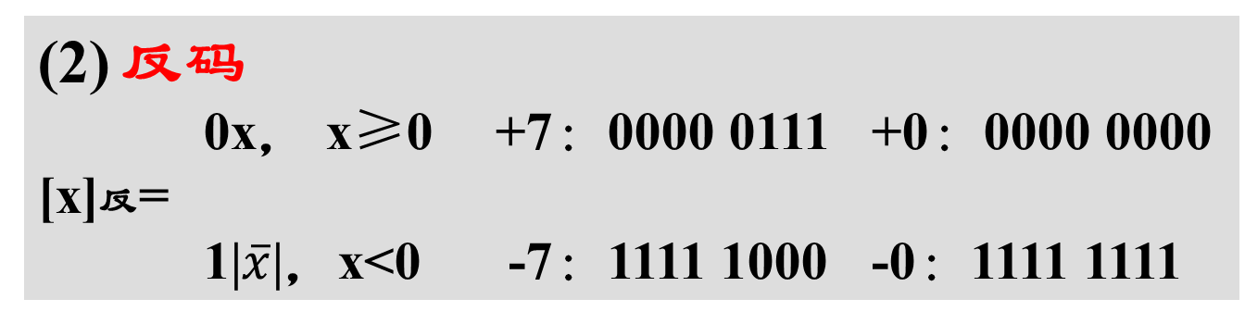
1.3 数与字符的表示
假定一个数在机器中占用8位，即机器字长为8位。
(1) 原码
正数的符号位用0表示，负数的符号位用1表示。
0x， x≥0 +7：0000 0111 +0：0000 0000
[x]_{原}=
1|x|，x<0 -7：1000 0111 -0：1000 0000
2023/6/21
汇编语言程序设计 第1章 基础知识
52
Notes:
52

Slide 53
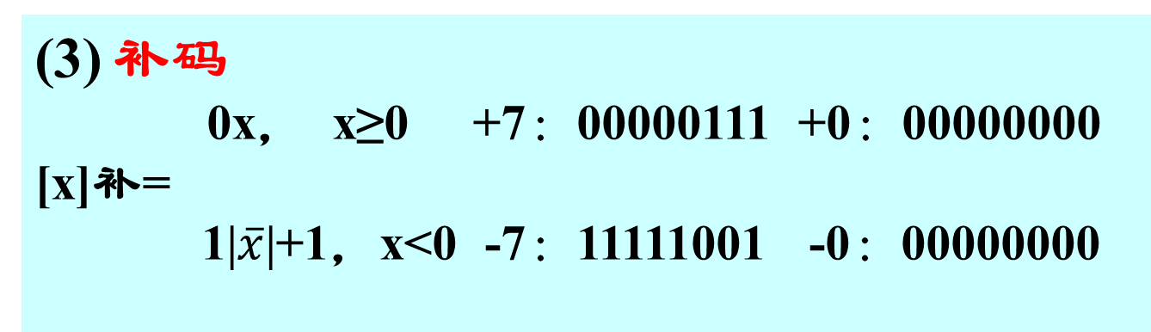
1.3 数与字符的表示
补码的表示规则：
以最高位作为符号位（0表示正数，1表示负数）。
正数的补码是其本身。
负数的补码是对其正数“各位求反、末位加1”后形成的。（求补运算）
2023/6/21
汇编语言程序设计 第1章 基础知识
53
Notes:
53

Slide 54
1.3 数与字符的表示
补码的特点：
[+0]_{补}=[-0]_{补}=00000000。
N位二进制补码数可以表示的带符号数范围为-2^{N-1}～2^{N-1} -1。
例如，8位二进制补码的数的表示范围为-128~+127，16位二进制补码的数的表示范围为-32768~+32767。
1000 0000~0111 1111
1000 0000 0000 0000~0111 1111 1111 1111
一个带符号的数由补码表示时，当最高位为0时，后七位是数值位；当最高位为1时，后七位取反加1是数值位。例如： 00010101—— +21
10010101—— -107
2023/6/21
汇编语言程序设计 第1章 基础知识
54
Notes:
54

Slide 55
1.3 数与字符的表示
说明：
在计算机内部，补码减法是通过对减数求补后将减法转换为加法进行的。
一个带符号数在不同位数下，其二进制补码表示可能是不同的。例如，8位数-1的补码表示是0FFH, 16位数-1的补码表示是0FFFFH。
符号扩展与零扩展
符号扩展是将原符号位填入扩展的每一位，使得在带符号数意义下取值不变。
零扩展是将0填入扩展的每一位，使得在无符号数意义下取值不变。
2023/6/21
汇编语言程序设计 第1章 基础知识
55
Notes:
55

Slide 56
1.3 数与字符的表示
补码的加法和减法
求补运算：一个二进制数按位求反后在末位加1的运算。求补就是求相反数。
可以证明补码表示的数具有以下特性：
求补 求补
[x]_{补} [-x]_{补} [x]_{补}
利用这一特性，计算机中用对减数求补的方法把减法转化为加法。
补码的加法规则：[x+y]_{补}=[x]_{补}+[y]_{补}
补码的减法规则：[x-y]_{补}=[x]_{补}+[-y]_{补}
2023/6/21
汇编语言程序设计 第1章 基础知识
56
Notes:
56

Slide 57
1.3 数与字符的表示
[例1.9] 补码的加法
十进制 二进制
32 00100000
+ (-25) + 11100111 7 1 00000111
自动丢失
25 00011001
+ (-32) + 11100000 -7 11111001
2023/6/21
汇编语言程序设计 第1章 基础知识
57
Notes:
57

Slide 58
1.3 数与字符的表示
[例1.10] 补码的减法转化为加法
十进制 二进制
25 00011001
- 32 + 11100000
-7 11111001
-25 11100111
- (-32) + 00100000
7 1 00000111
自动丢失
注意：例中由最高位向前的进位自动丢失而不影响运行的结果。
2023/6/21
汇编语言程序设计 第1章 基础知识
58
Notes:
58

Slide 59
1.3 数与字符的表示
溢出
当运算结果超出数的表达范围时，称为溢出。溢出并不取决于最高有效位向高位的进位。例如：
25 00011001
- (-115) + 01110011
140 10001100 （-116）
没有进位，但溢出
又如：
-25 11100111
+ 115 + 01110011
90 1 01011010
有进位，但没有溢出
2023/6/21
汇编语言程序设计 第1章 基础知识
59
Notes:
59

Slide 60
1.3 数与字符的表示
计算机自身用“双进位法”判断是否产生“溢出”： 补码最左边2个位上的进位相等，没有溢出，反之有溢出。例如：
25 00 0011001
- (-115) + 00 1110011
140 01 0001100
两进位不同，溢出
又如：
-25 11 1100111
+ 115 + 00 1110011
90 1 00 1011010
两相同进位，没有溢出
2023/6/21
汇编语言程序设计 第1章 基础知识
60
Notes:
60

Slide 61
1.3 数与字符的表示
补码运算规则的优点：
返回
同号数和异号数相加使用相同的规则
有符号数和无符号数加法使用相同的规则
减法可以用加法实现（对于电子计算机内的开关电路， 求补是十分容易实现的。）
上述特性可以用来简化运算器电路，简化指令系统。
计算机内的有符号数一般都用补码表示，除非特别说明。
2023/6/21
汇编语言程序设计 第1章 基础知识
61
Notes:
61

Slide 62
1.3 数与字符的表示
二、浮点数的表示*
浮点表示法：小数点的位置不固定，一个浮点数分为阶码和尾数两部分。
设字长为32位，可供选择的一种位数分配形式：
1位 8位 23位
规格化的浮点数：为了提高浮点数表示的精度通常规定其尾数的最高位必须 是非零的有效位，称为浮点数的规格化形式。
符号位 | 阶 码 部 分 | 尾 数 部 分
2023/6/21
汇编语言程序设计 第1章 基础知识
62
Notes:
62

Slide 63
1.3 数与字符的表示
IEEE754标准浮点数
单精度:32位, 1+8+23
双精度:64位, 1+11+52
规格化后尾数隐藏一位1
阶码采用移码形式127或1023
例如：-12: C1400000
0.25: 3E800000
1.5: 3FC00000
1.5: 3FF8000000000000（双精度）
2023/6/21
汇编语言程序设计 第1章 基础知识
63
Notes:
63

Slide 64
1.3 数与字符的表示
三、二进制编码的十进制数*
BCD（Binary Coded Decinal），又称8421码。有压缩型BCD码和非压缩型BCD码之分。
压缩BCD码
以4个二进制位表示1个十进制位，用0000B～1001B表示0～9。
例如，十进制数6429的压缩BCD码表示为
0110 0100 0010 1001 B（即6429H）
2023/6/21
汇编语言程序设计 第1章 基础知识
64
Notes:
64

Slide 65
1.3 数与字符的表示
非压缩BCD码
以8个二进制位表示1个十进制位，低4位与压缩BCD码相同，高4位无意义。
例如，十进制数6429的非压缩BCD码表示为
xxxx0110 xxxx0100 xxxx0010 xxxx1001 B
有时，要求非压缩BCD码的高4位为0，这时，6429的非压缩BCD码为06040209H。
可以看出，数字字符 '0'～'9' 的ASCII码恰好是0～9的非压缩BCD码。
2023/6/21
汇编语言程序设计 第1章 基础知识
65
Notes:
65

Slide 66
1.3 数与字符的表示
四、字符表示法
PC机采用ASCII（American Standard Code for Information Interchange，美国信息交换标准代码）来表示西文字符。
标准ASCII用7位二进制表示，有128个（0～127）。含10个阿拉伯数字、52个字母、33个符号、33个控制符。
另有扩充ＡSCIＩ码128个（128～255）
2023/6/21
汇编语言程序设计 第1章 基础知识
66
Notes:
66

Slide 67
1.3 数与字符的表示
常用字符的ASCII码:
‘0’~‘9’ 30H~39H 48~57
‘A’~‘Z’ 41H~5AH 65~90
‘a’~‘z’ 61H~7AH 97~122
空格 20H 32
CR（回车） 0DH 13
LF（换行） 0AH 10
注意回车与换行的差别：
CR用来控制光标回到当前行的最左端；LF用来移动光标到下一行，而所在列不变。
2023/6/21
汇编语言程序设计 第1章 基础知识
67
Notes:
67

Slide 68
第1章 基础知识
1.4 二进制基本的逻辑运算
一、 “与”运算（AND）
二、 “或”运算（OR）
三、 “非”运算（NOT）
四、 “异或”运算（XOR）
2023/6/21
汇编语言程序设计
68
Notes:
68

Slide 69
1.4 基本的逻辑运算
一、“与”运算（AND）
“与”运算又称逻辑乘，其运算规则如下表所示，可以概括为“全1出1”。
a b a AND b
0 0 0
0 1 0
1 0 0
1 1 1
主要用于对二进制数的某些位清0
2023/6/21
汇编语言程序设计 第1章 基础知识
69
Notes:
69

Slide 70
1.4 基本的逻辑运算
二、“或”运算（OR）
“或”运算又称逻辑加，其运算规则如下表所示，可以概括为“有1出1”。
a b a OR b
0 0 0
0 1 1
1 0 1
1 1 1
主要用于对二进制数的某些位置1
2023/6/21
汇编语言程序设计 第1章 基础知识
70
Notes:
70

Slide 71
1.4 基本的逻辑运算
三、“非”运算（NOT）
“非”运算的运算规则如下表所示，实际上就是“取反”。
a NOT a
0 1
1 0
2023/6/21
汇编语言程序设计 第1章 基础知识
71
Notes:
71

Slide 72
1.4 基本的逻辑运算
四、“异或”运算（XOR）
“异或”运算的运算规则如下表所示，可以概括为“相反出1”。
a b a OR b
0 0 0
0 1 1
1 0 1
1 1 0
主要用于对二进制数的某些位取反
2023/6/21
汇编语言程序设计 第1章 基础知识
72
Notes:
72

Slide 73
1.4 基本的逻辑运算
[例1.11] 几种基本逻辑运算的运用
36H 00011001
AND 0FH OR 00110000
06H 00111001
11100111
NOT 10101100 XOR 10101010
01010011 01001101
2023/6/21
汇编语言程序设计 第1章 基础知识
73
Notes:
73

Slide 74
小结
第1章 基础知识
计算机系统使用二进制表示数据。为了书写方便常采用十六进制形式。
用补码表示带符号数时，不同位数的二进制形式可能完全不同。
在计算机内部的一个二进制数表示，其具体含义由使用者解释。
逻辑操作AND、OR、NOT和XOR可用于有选择地对某些位进行处理。
2023/6/21
汇编语言程序设计
74
Notes:
74

Slide 75
第1章 基础知识
思考题：
二进制数00110010B，即32H，可以表示哪几种含义？
注意：所有关于数制及其转换的习题不能使用计算器
2023/6/21
汇编语言程序设计
75
Notes:
75

